Slide 1
Tipy a podněty k efektivnímu vedení seminářů a přednášek – část 3
Mgr. Miloslav Kolenatý
FŽP UJEP

Slide 2
vzdělávací proces
pedagog
student
výběrový model
prezentace
odbornost
kompetence studentů
pedagog. dovednost
rozvoj kompetencí
masový model
učení se
rozvoj kompetencí
učení se
osvojení si učiva
zpětná vazba
osvojení si učiva
psycholog. dovednost
aplikace v reálu
motivace a další…
využití technologií
aplikace v reálu

Slide 3
nižší poznávací operace x vyšší poznávací procesy
poslouchej, zapamatuj si, vybav si, vyjmenuj, popiš, definuj → memorování
využij znalosti k…, analyzuj, syntetizuj, uveď do souvislostí, zhodnoť, utřiď, vypočítej, uplatni na případu, vytvoř…→ aplikace vědomostí a dovedností

Slide 4
Struktura semináře / přednášky?
Kouzelná minuta
Seznámení s programem
Zahřívací / opakovací aktivity
Prezentační fáze
Aplikační fáze
Diskuze
Shrnutí
Jednotlivé fáze vyžadují předchozí přípravu!

Slide 5
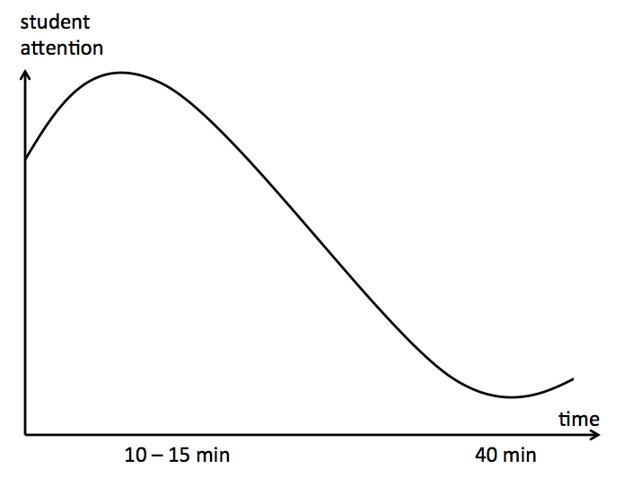
Co a kdy je třeba si psát při seminářích nebo přednáškách?
prezentace
motivace
aplikace
motivace / aktivizace

Slide 6
1. Kouzelná minuta?
Největší / neopakovatelná šance k získání pozornosti/motivování:
úvodní citát / aktualita
vtipný úvod
řečnická otázka
šokující statistika nebo „urážlivé“ tvrzení
anketa (přes mobil https://iqpolls.com/ )
vizuální stimulace (obrázek, graf, video…)

Slide 7
2. Seznámení s programem
stručně a jasně
v kontextu sylabu - kde jsme?
cíle a přínos pro studenty

Slide 8
1. Úvod do současných environmentálních problémů a výzev
2. Antropocén a udržitelný rozvoj
3. Klimatické změny
4. „Divoká“ příroda
5. Energie
6. Globalizace
7. Uhlíková stopa
8. Znečišťování
9. Odpady
10. Urbanizace
11. Půda, sucho, záplavy
12. Válka včera, dnes a zítra
13. Závěrečný seminář

Slide 9
3. Zahřívací / opakovací aktivity
při VŠ výuce většinou chybí
5 – 10 minut
využití nižších i vyšších myšlenkových operací
interpretace / popis obrázku, grafu…
umísťování termínů do obrázku (labelling)
doplňování víceslovných termínů
přiřazování víceslovných termínů
použití wordlistů…
PSACÍ AKTIVITY

Slide 10
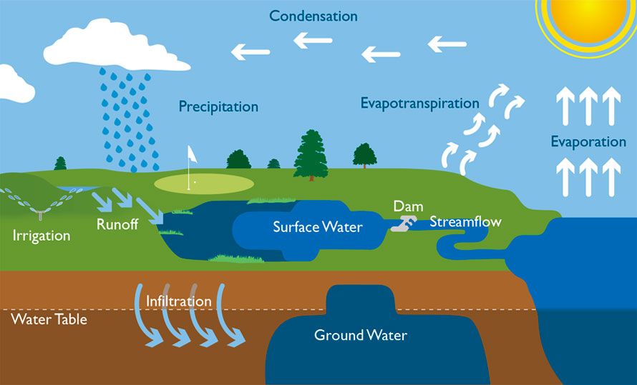
Použití labellingu:
kondenzace
srážky
transpirace
pov. odtok
vypařování
přehrada
pov. vody
prosakování
spodní voda
srážky spodní voda vypařování povrchový odtok kondenzace
prosakování zavlažování povrchové vody přehrada transpirace

Slide 11
Použití wordlistu:
burning
power
fossil
nitrogen
carbon, sulfur
nitric, sulfuric
heavy
decrease
decrease
lose
leak into
processes
stations
fuels
oxides
dioxide
acid
metals
pH
nutrients
leaves
groundwater

Slide 12
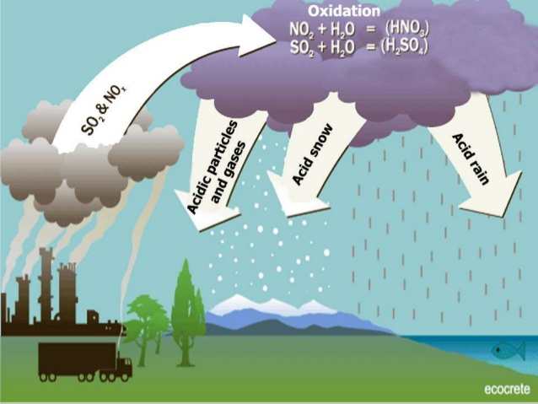

Slide 13
4. Prezentační fáze
maximálně 20 minut „monologu“ v celku
co nejvíc vhodné vizualizace
jasné vymezení klíčových termínů a definic
neodbočovat od tématu
nezahlcovat studenty zbytečnou „omáčkou“
klást vhodné otevřené otázky
používat „heuréka“ momenty
neustále vztahovat látku k využití v praxi

Slide 14
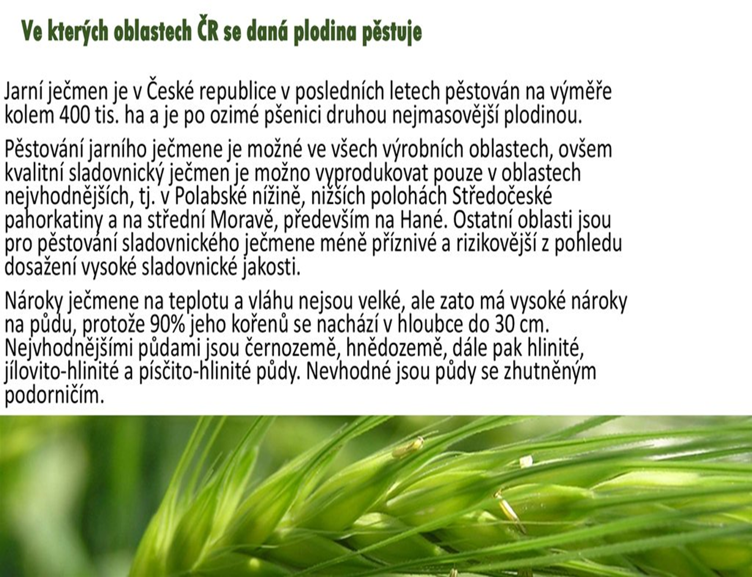

Slide 15
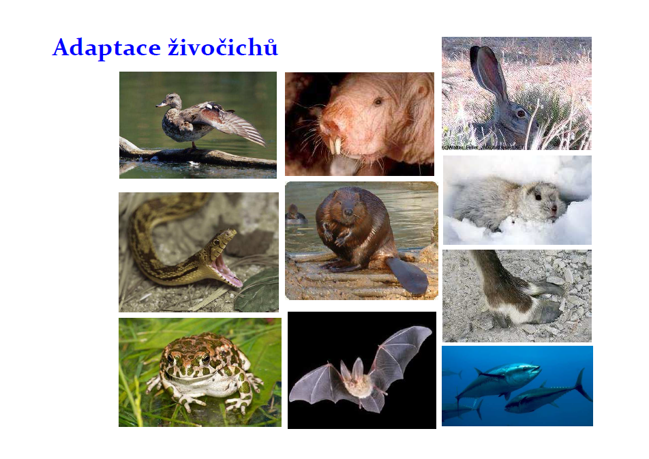

Slide 16
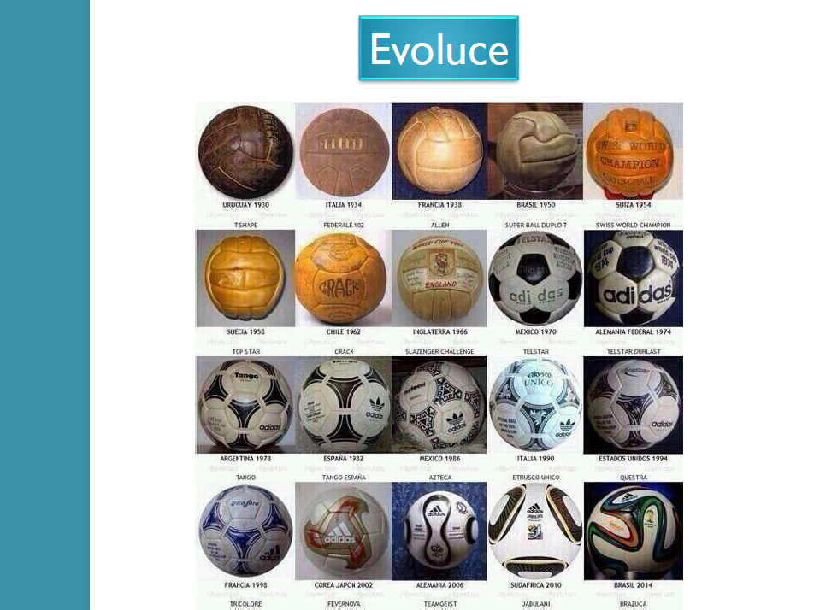

Slide 17
4. Aplikační / procvičovací fáze
na VŠ velmi často chybí nebo je potlačená
co nejvíc stimulovat vyšší myšlenkové procesy
podporovat rozvoj osobnosti a kompetencí studenta
vztahovat k životní / pracovní realitě
využívat skupinové aktivity
používat „heuréka“ momenty, umožnit úspěch
dát studentům prostor samostatně vyhledávat a zpracovávat data /informace jejich vlastním způsobem (Google apod.)
PSACÍ AKTIVITY

Slide 18
4. Diskuze, shrnutí
na VŠ velmi často chybí nebo je potlačená
co nejvíc stimulovat vyšší myšlenkové procesy
shrnutí - stručně a jasně
v kontextu sylabu - kde jsme?
cíle a přínos pro studenty

Slide 19
Co skutečně přitahuje pozornost?
Jídlo, které nám chutná.
Něco, co by nás mohlo zabít.
Věci, ve kterých jsme dobří.
Témata, které nás fascinují a zajímají.
Lidé, se kterými bychom chtěli mít sex.
Hádanky, které chceme řešit.
Krásné věci.
Věci, které explodují…

Slide 20
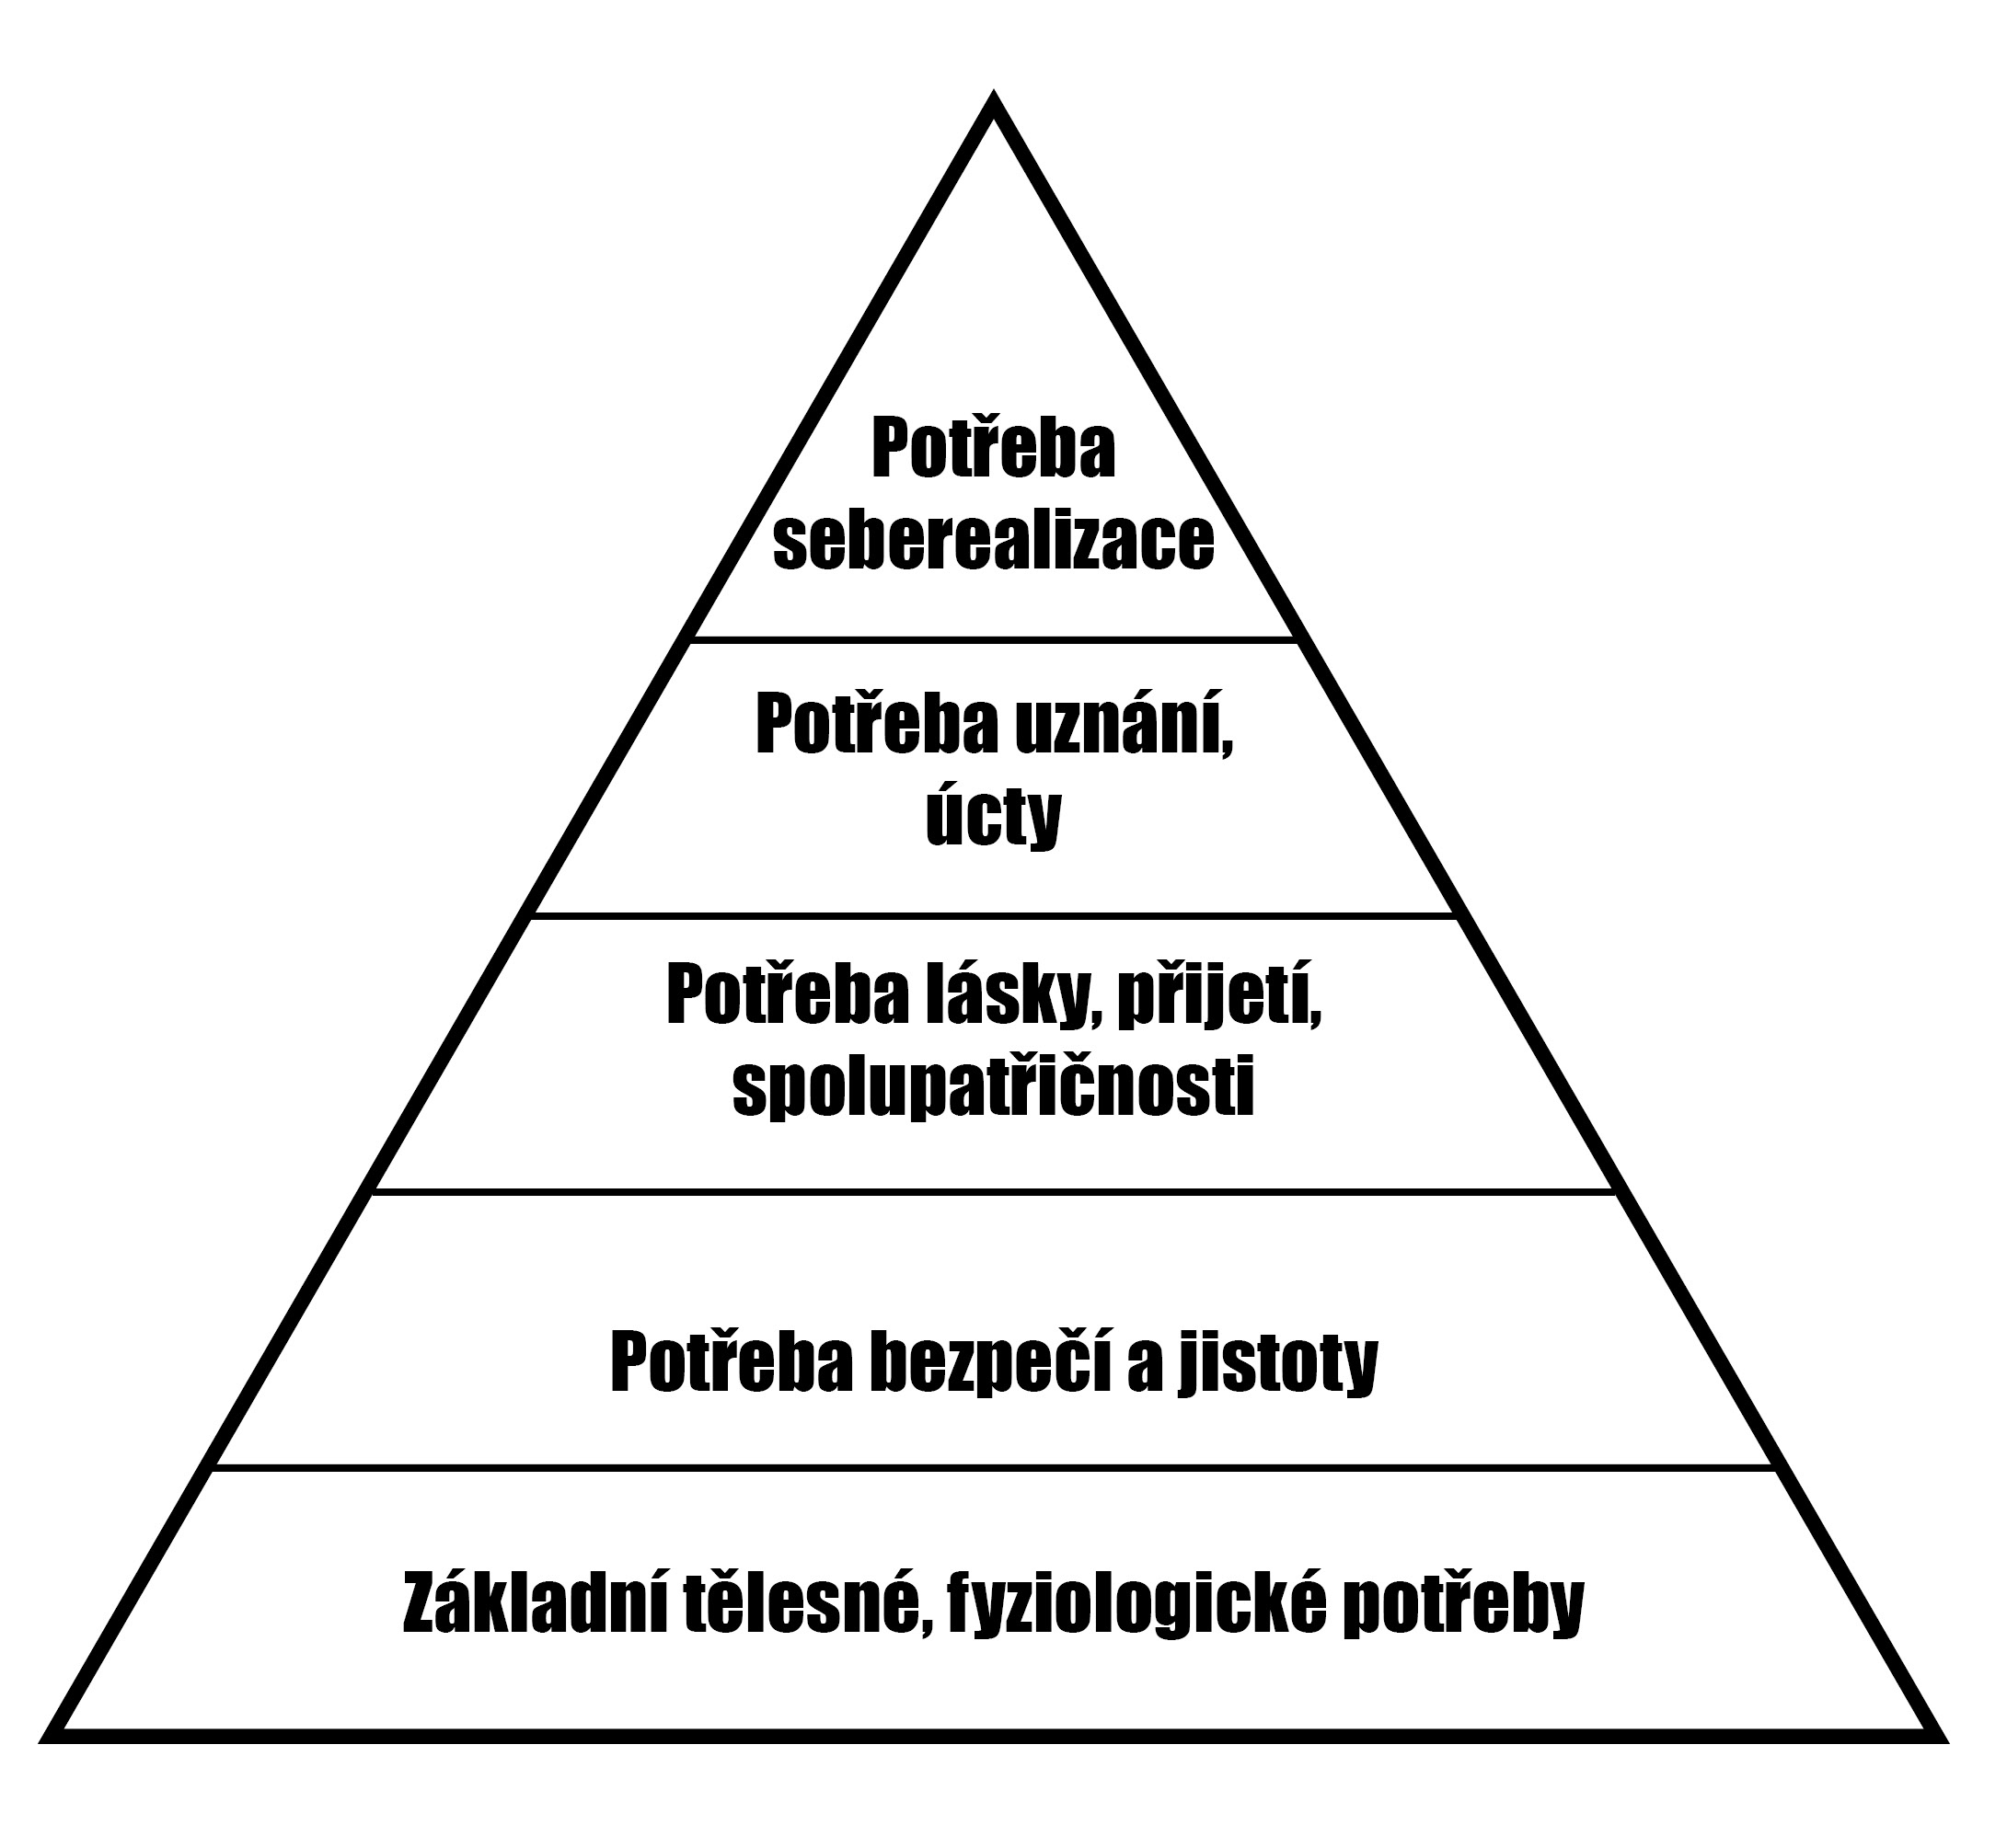
Hierarchie potřeb (Maslow)

Slide 21
Co je hlavním smyslem a úkolem naší práce?
Předat studentům skutečně potřebné znalosti a dovednosti tak, aby mohli efektivně působit v cílové profesionální situaci.
Efektivně studenty motivovat.
Zajistit standard vysokoškolského studia.

Slide 22

Motivace?
Krátkodobá – v rámci jednoho semináře / přednášky.
Dlouhodobá – v rámci předmětu, ročníku, oboru, oblasti poznání.
Vnější motivace x Vnitřní motivace

Slide 23
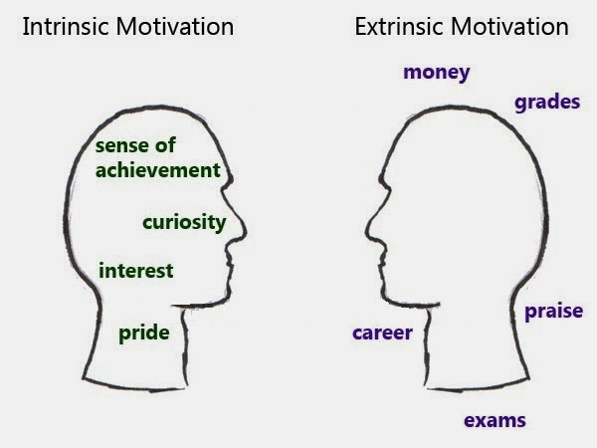
Jak posilovat motivaci studentů?
Jak posilovat proces zvnitřnění vnější motivace?

Slide 24
Verbální i neverbální komunikace, mimika, gestikulace, vzdálenost od studentů.
Pozitivní, empatická komunikace (ne direktivní, ne vyhrožování, ne ponižování, ironie…).
2. Vytváření přátelské, otevřené atmosféry v rámci předmětu, studijního programu, vysoké školy.
3. Neustále vystupovat jako odborník zapálený pro předmět, obor, oblast poznání…

Slide 25
4. Budování partnerského vztahu mezi pedagogem a studenty
5. Umožnění úspěchu, pocitu naplnění.
6. Vzbuzování zvědavosti, zájmu.
7. Posilování praktických, aplikačních aktivit.
Doba zážitková, doba vizuální. Studenti chtějí něco zažít, chtějí vidět, jak věci fungují, vyzkoušet si, jak fungují, chtějí vytvářet vlastní zajímavé projekty…

Slide 26
Inovace vyučovacích metod a přístupu k pedagogické práci?
Proces trvající léta, v podstatě neustálý…
Je třeba budovat nové kompetence, zkoušet nové metody.
Je třeba budovat a upevňovat vhodné návyky a rituály.

Slide 27

SINK OR SWIM?

